Slide 1
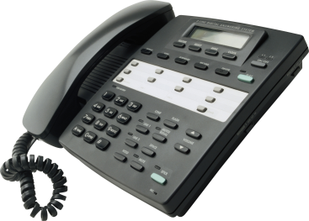
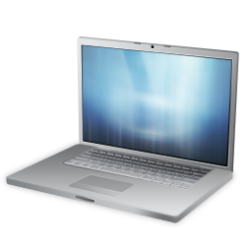
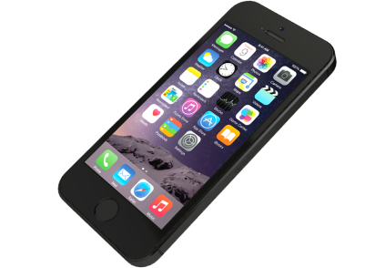
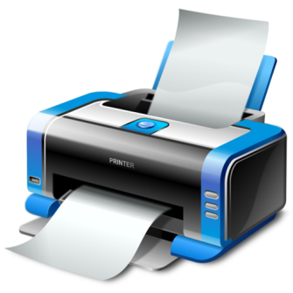
телефо́н моби́льный компью́тер ноутбу́к
телефо́н
интерне́т вай-фай сайт при́нтер
му́зыка пле́ер па́пка файл

Slide 2
телефон
мобильный телефон
компьютер
ноутбук
интернет
вай-фай
сайт
принтер
музыка
плеер
папка
файл

